Slide 1
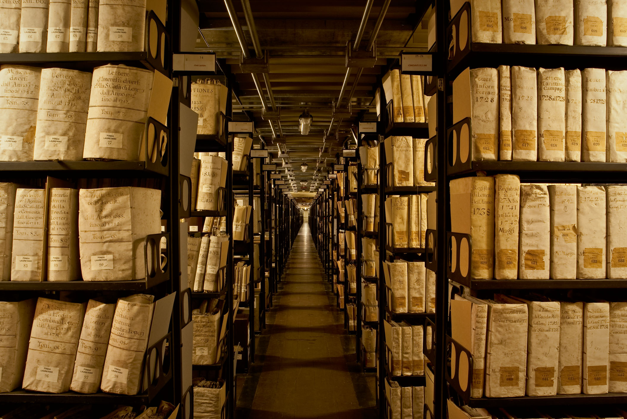
Die Regierung der Universalkirche nach dem Konzil von Trient päpstliche Verwaltungskonzeptionen und -praktiken am Beispiel der Konzilskongregation zwischen früher Neuzeit und Zeitgeschichte
Max-Planck Forschungsgruppe
Benedetta Albani

Slide 2
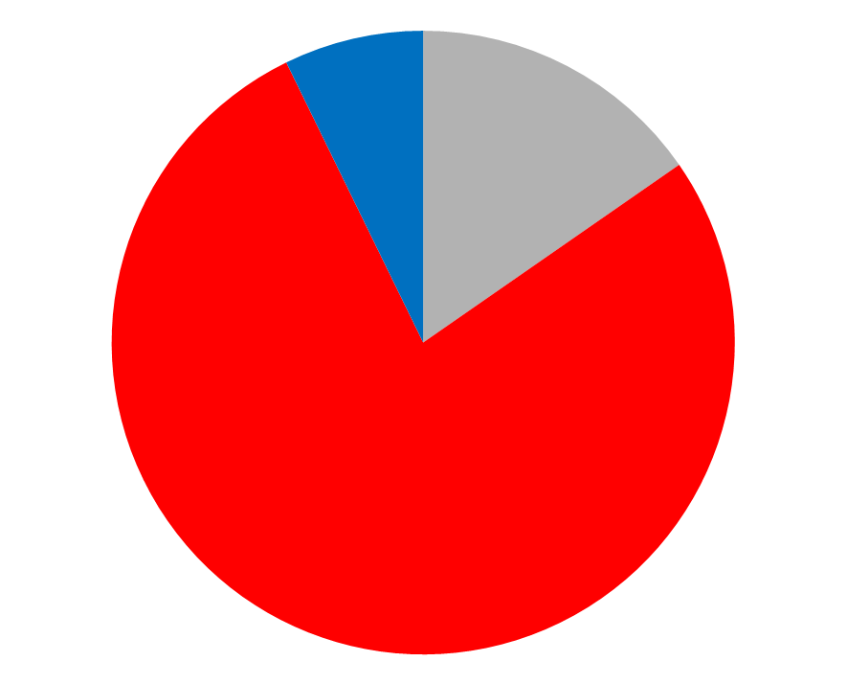
L‘archivio della Congregazione del Concilio in ASV
Serie
Concilia
Libri Decretorum
Libri Litterarum
Libri Litterarum VV.SS.LL.
Miscellanea Codices de Immunitate
Miscellanea Codices Externi
Miscellanea Codices Varii
Positiones (Sess.)
Positiones
Positiones Archivi Secreti
Regesta Litterarum super Residentia
Relationes Dioecesium
Sezione Amministrativa*
Sezione Catechistica*
Sezione Disciplinare
Varia
Miscellanea “Buste marroni” - Positiones (carte sciolte) - Vol. sciolti

Slide 3
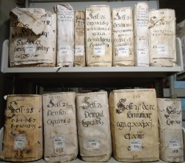
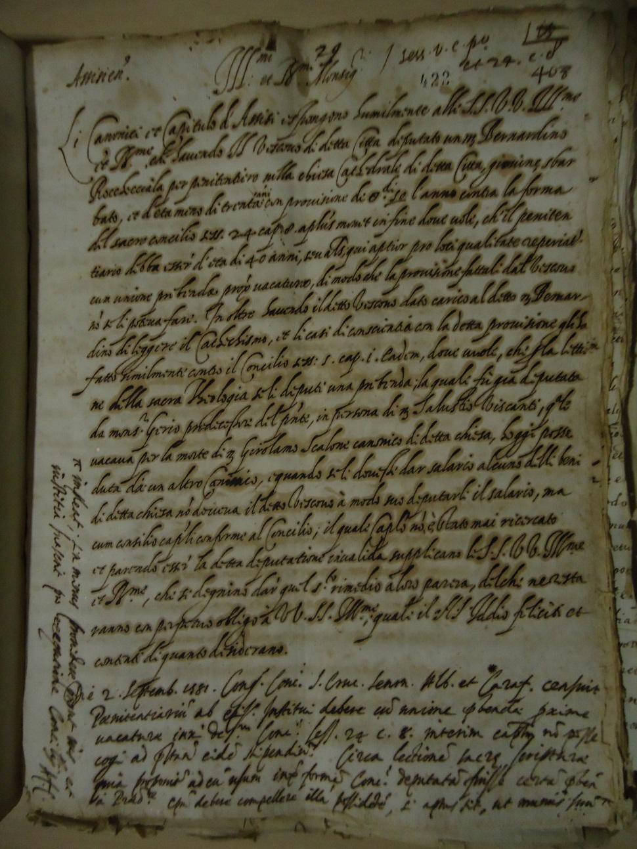
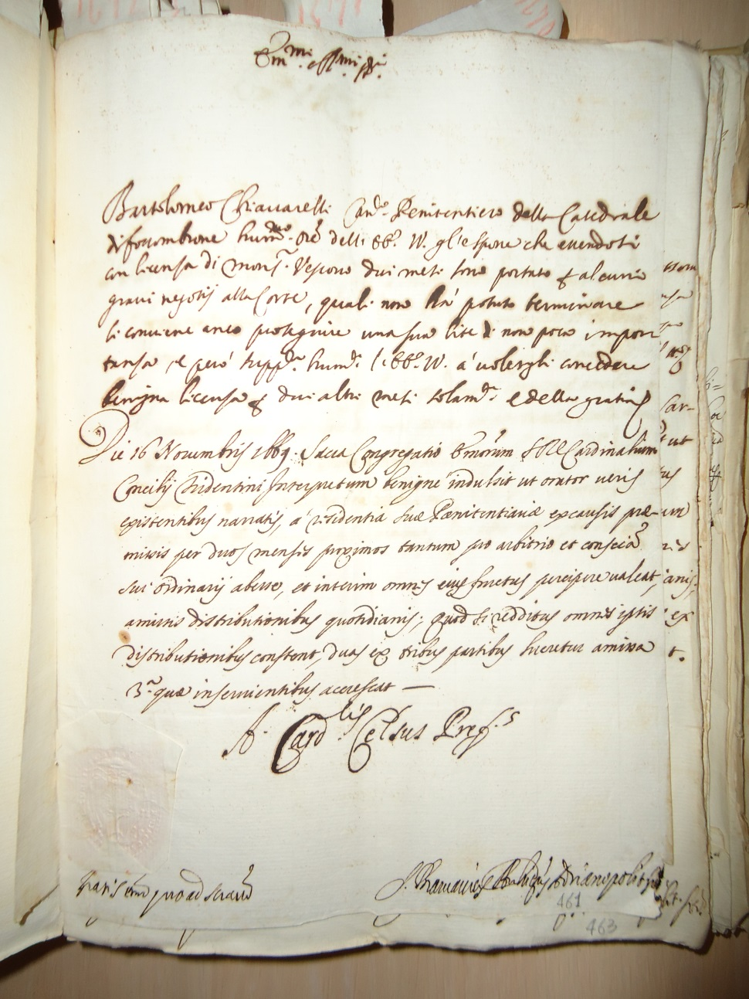
Die Positiones
ASV, Congr. Concilio, Positiones (Sess.), 4, f. 422r, Assisien. 1581.09.02
ASV, Congr. Concilio, Positiones (Sess.), 157, f. 461r, Forosempronien. 16.11.1669

Slide 4
Die Positiones
ASV, Congr. Concilio, Positiones (Sess.), 4, f. 422r, Assisien. 1581.09.02
ASV, Congr. Concilio, Positiones (Sess.), 157, f. 461r, Forosempronien. 16.11.1669

Slide 5
L‘inventario della serie Positiones (Sess.)
271 volumi
115 anni (1567-1681)
17 pontificati (Pio IV-Innocenzo XI)
33.000 positiones
750 diocesi ed enti nullius dioecesis
107 cardinali coinvolti nelle decisioni

Slide 6
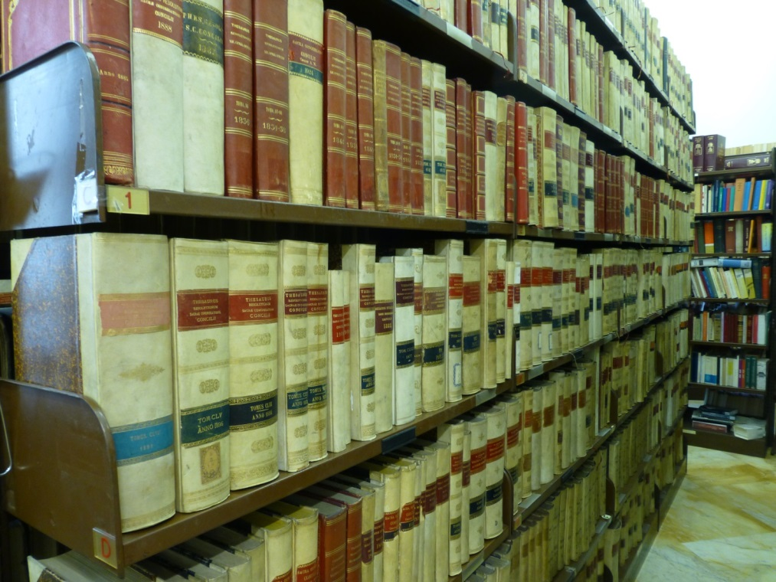
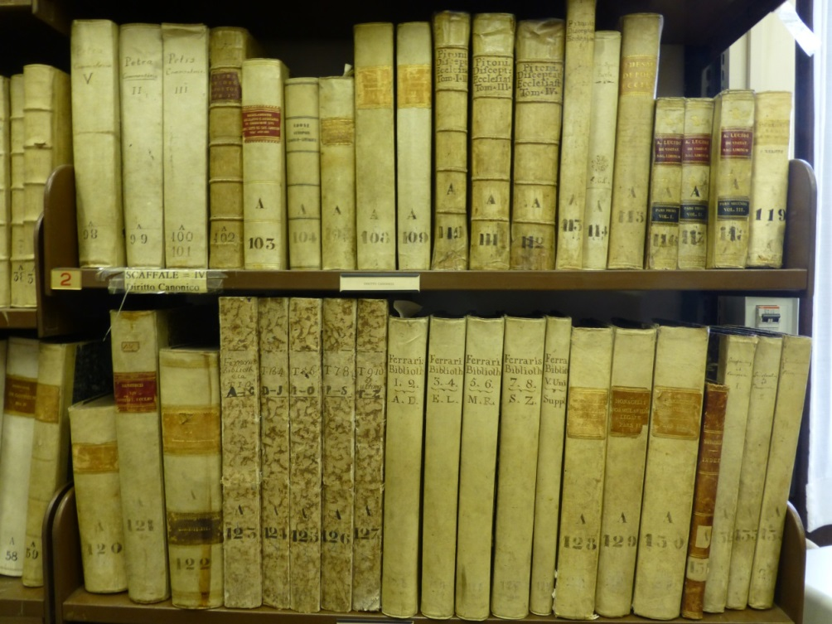
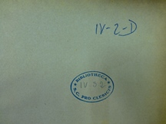
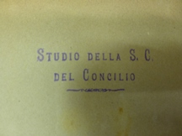

Die alte Bibliothek der Konzilskongregation

